Slide 1

Ergebnispräsentation Business Process Management: Laboraufgabe
Feline Bohn, Frank Steiler, Annika Glasbrenner
15. Dezember 2016

Slide 2

Ergebnispräsentation: Laboraufgabe Agenda
Synchroner Aufruf
BPMN 2.0 Modellierung
BPEL Implementierung
Asynchroner Aufruf
BPMN 2.0 Modellierung
BPEL Implementierung
Web-basierte Anwenderoberfläche
BPMN: Business Process Model and Notation
BPEL: Business Process Execution Language

Slide 3
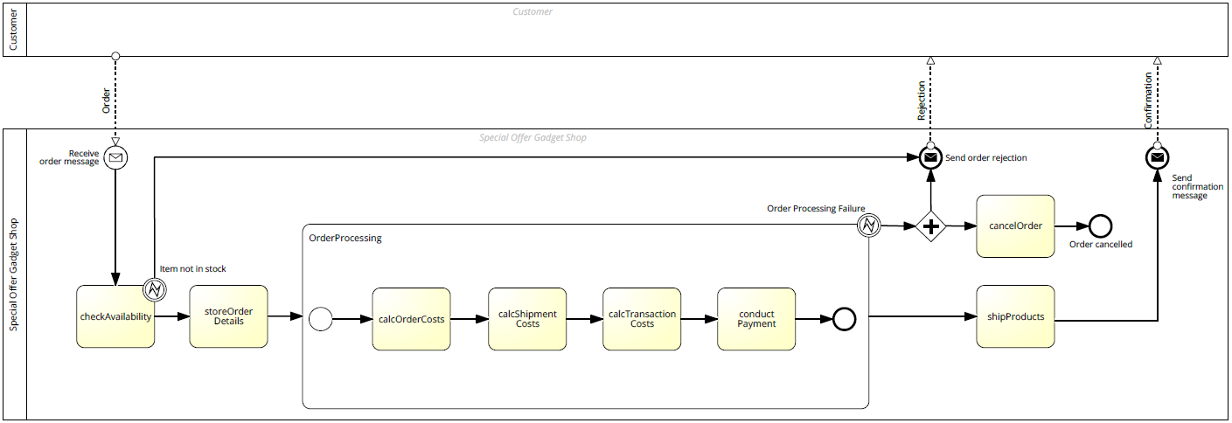
Synchroner Aufruf BPMN 2.0 Modellierung
Notes:
- Order Processing Failure wird von höherer Hierarchiestufe geworfen (unabhängig davon, in welchem der Tasks des Subprozesses er auftritt)
- Outside-Pools sind „Blackboxes”

Slide 4
Synchroner Aufruf BPEL Implementierung

Slide 5
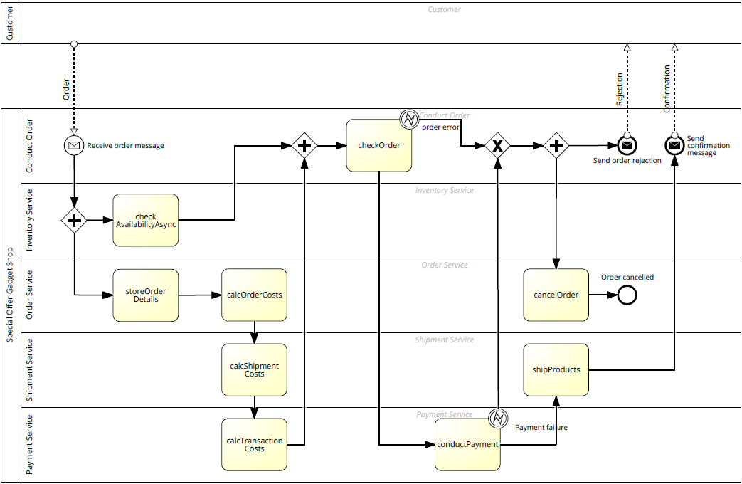
Asynchroner Aufruf BPMN 2.0 Modellierung

Slide 6
Asynchroner Aufruf BPEL Implementierung

Slide 7
Web-basierte Anwenderoberfläche

Slide 8
Danke.

